Slide 1
TEMA:La gastronomía tradicional y su puesta en valor turística. Caso de estudio: Cantón Antonio Ante, Provincia de Imbabura
CARRERA DE ADMINISTRACIÓN TURÍSTICA Y HOTELERA
Autora: Guamán Clavijo Ana Gabriela
DIRECTOR: Msc Jácome Simbaña Marco Fernando
Sangolquí -2022

Slide 2
INTRODUCCIÓN
Diagnóstico de la situación actual de la gastronomía tradicional
Identificar su valor turístico y características propias del recurso
Evaluada desde la Teoría Travel Career Ladder (TCL) elaborada en base a la teoría jerárquica de la motivación de Maslow
Propósito de rescatar, conservar, mantener y la oferta gastronómica en la localidad

Slide 3
Planteamiento del problema
En el cantón Antonio Ante no hay suficiente conocimiento del verdadero potencial que ofrece la gastronomía tradicional
El poco interés y apoyo por parte de las empresas encargadas , en la elaboración de nuevas estrategias de rescate, conservación y difusión de la gastronomía
Desaprovechamiento turístico del recurso gastronómico

Slide 4
Objetivo General
Analizar la gastronomía tradicional del cantón Antonio Ante para su puesta en valor turística.
Objetivos específicos
Diagnosticar la situación actual de la oferta gastronómica tradicional, por medio de un inventario de platillos y recetas tradicionales.
Identificar el valor turístico de la gastronomía del Cantón Antonio Ante a través de las herramientas de investigación, de acuerdo a las preferencias y motivaciones del turista.
Proponer estrategias de acción que permitan mantener y conservar el recurso gastronómico tradicional

Slide 5
Capítulo I : Marco Teórico
Teorías de soporte
Teoría Travel Career Ladder
Esta basada en la teoría jerárquica de la motivación de Maslow de las necesidades humanas.
Necesidades fisiológicas
Necesidad de seguridad
Necesidad social
Necesidad de autoestima
Necesidad de realización
Esta teoría demuestra que el turismo gastronómico no es solamente el acto de probar los platos que atrae a los visitantes motivados culturalmente sino el hecho de poder conocer ritos y hábitos asociados a la gastronomía de un pueblo

Slide 6
Teorías de soporte
La puesta en valor turística
Toma en cuenta a los componentes tangibles o intangibles del recurso gastronómico
IDENTIFICAR
MEJORAR
Darle un valor agregado y posteriormente darle un uso turístico apropiado
Difundir
Conservar e incentivar al mantenimiento de las características propias de este recurso

Slide 7
Capítulo II: Metodología
Enfoque: cualitativa y cuantitativa
Tipología: Exploratoria y Descriptiva
Recolección de datos: Fuentes primarias y secundarias
Instrumentos de recolección de datos: Encuesta, Entrevista, Observación
Tipo de muestreo
Simple estratificado

Slide 8
Población y muestra
$$n=\frac{ Z 2 × P × Q x N}{E2 \left(N−1\right)+Z2 x P x Q }$$
N= 307.827
Z= 1,96 $n=\frac{ 295.513,92}{{\left(0,08\right)}^{2}\left( 307826\right)+\left(3,84\right)x\left(0,5\right)(0,5)}$
P= 0,5
Q = 0,5 n = 150 encuestas

Slide 9
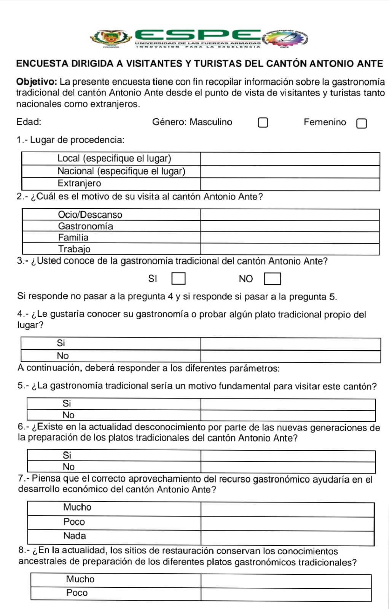
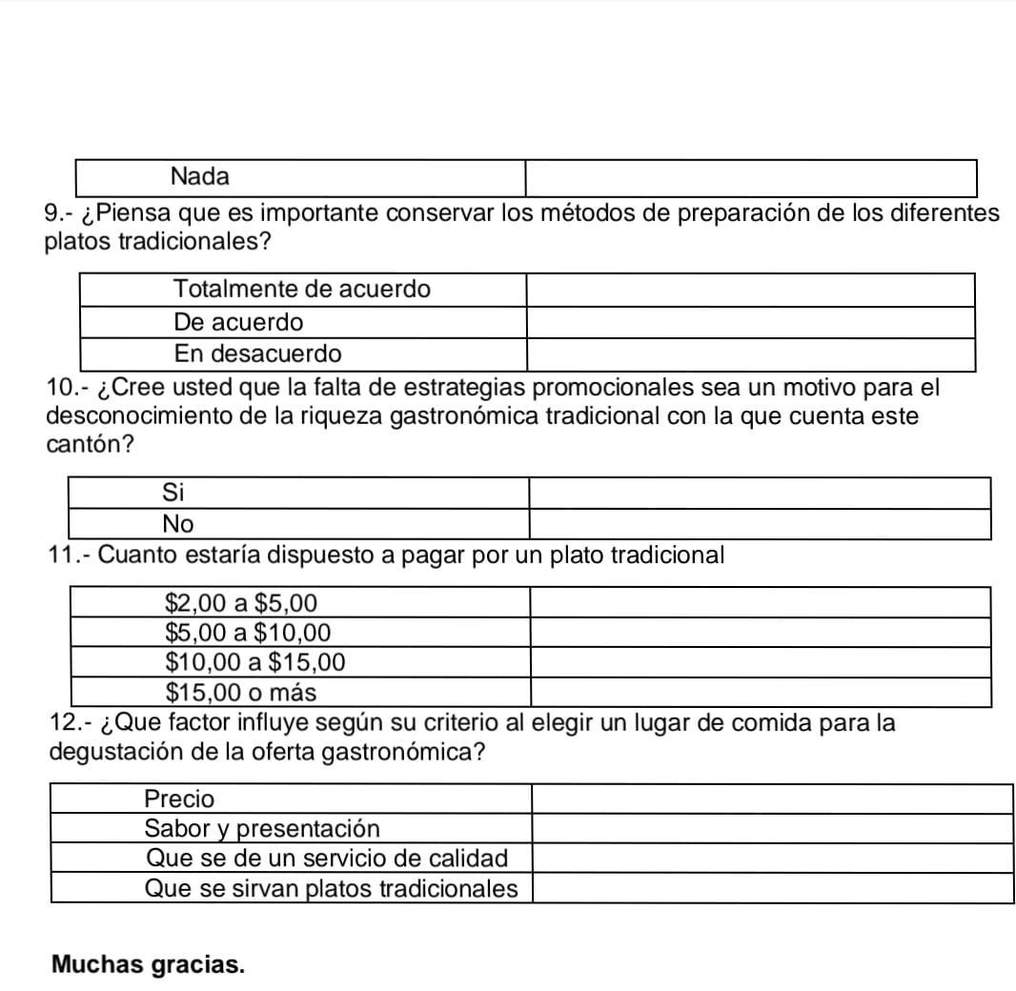
Formato de la encuesta

Slide 10
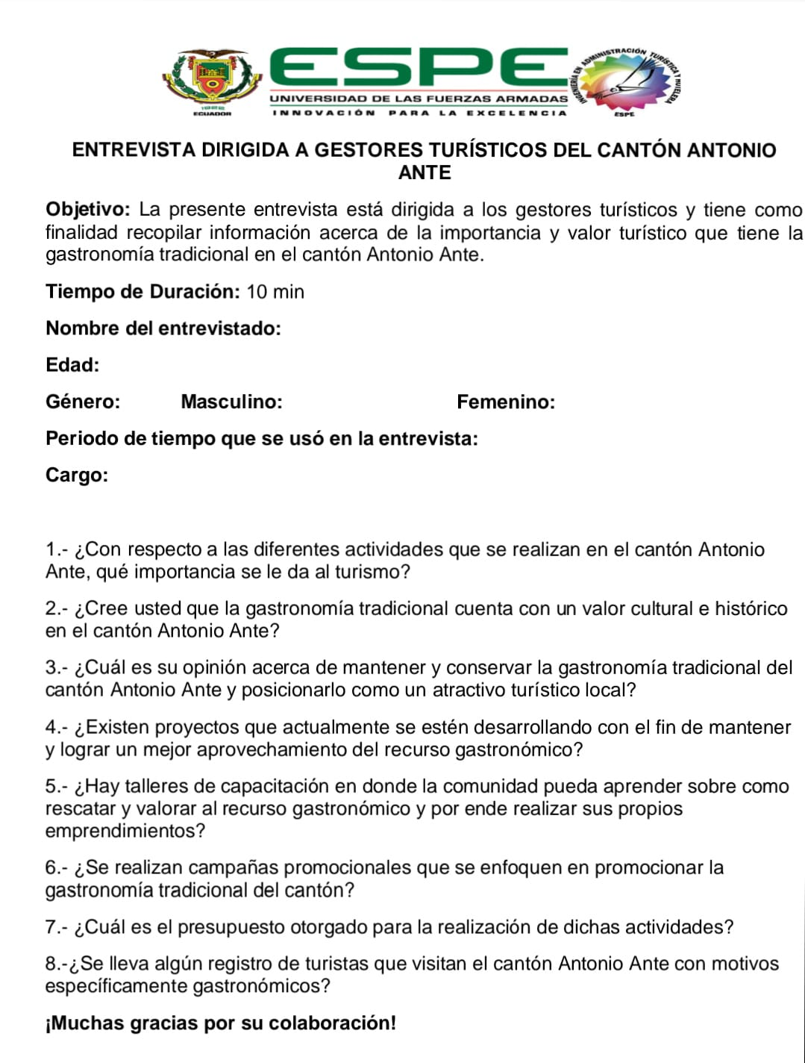
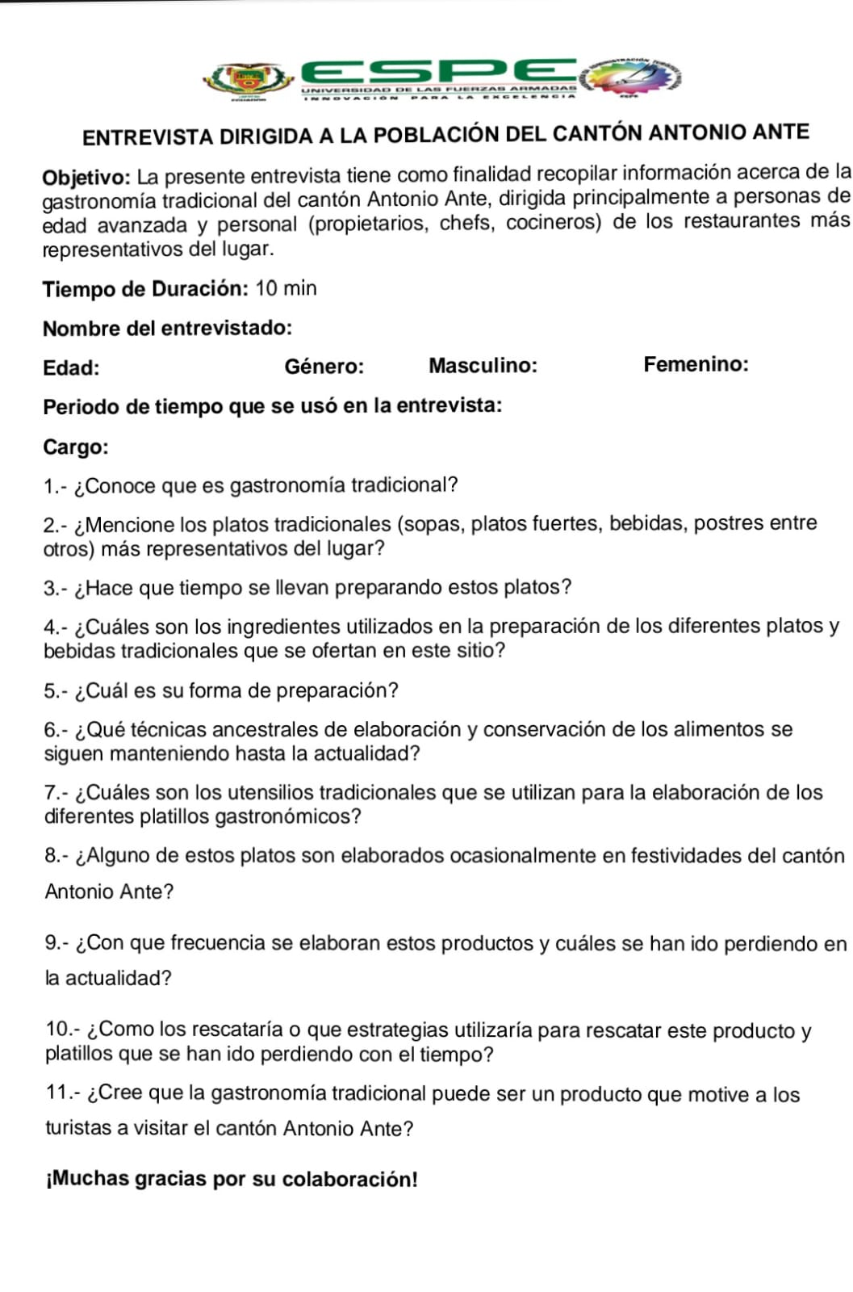
Formato de entrevistas

Slide 11
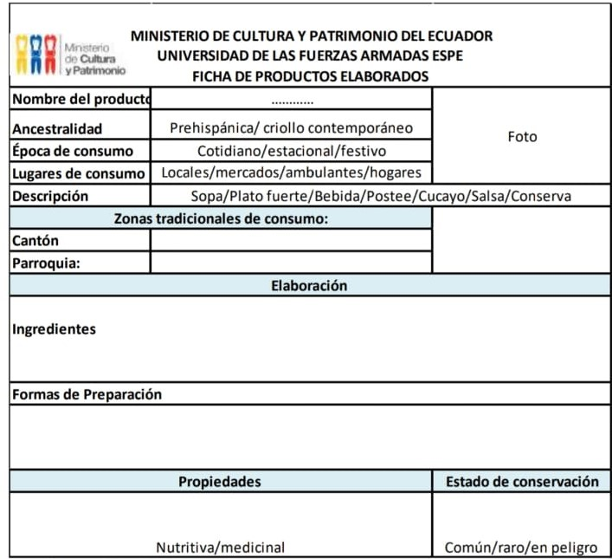
Formato de fichas

Slide 12
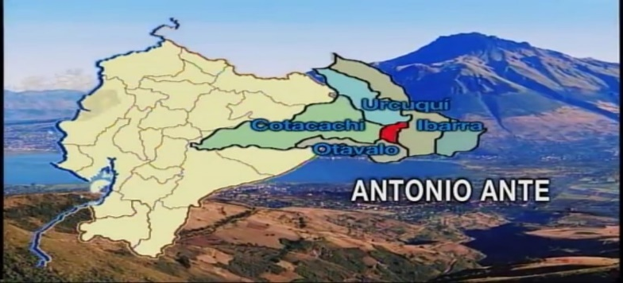
Capitulo III: Análisis y Resultados
Cantón Antonio Ante
Situación actual
Antonio Ante es considerado un pueblo que se ha ido fortaleciendo con el paso del tiempo, se han destacado importantes personajes, acontecimientos y etapas, convirtiéndolo en un lugar lleno de historia, emprendimientos, lucha y progreso. Hoy en día es un ejemplo de desarrollo económico y motivo de visita por su riqueza cultural e histórica.

Slide 13
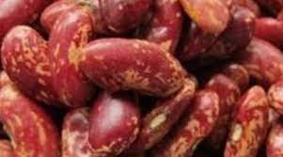
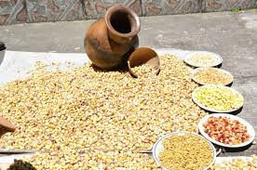
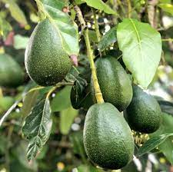
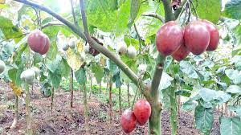
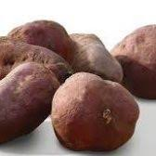
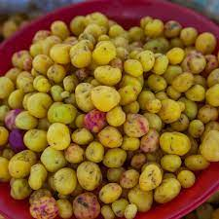
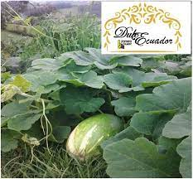
Gastronomía cantón Antonio Ante
Principales Productos agrícolas
Principales cultivos
Maíz Caña de azúcar Fréjol Trigo Cebada Arveja Papa Cabuya Tomate de árbol Aguacate Haba
OTROS
Mellocos, zanahorias, camote. mashua negra/amarilla, oca. Zambo, zapallo, ají, col

Slide 14
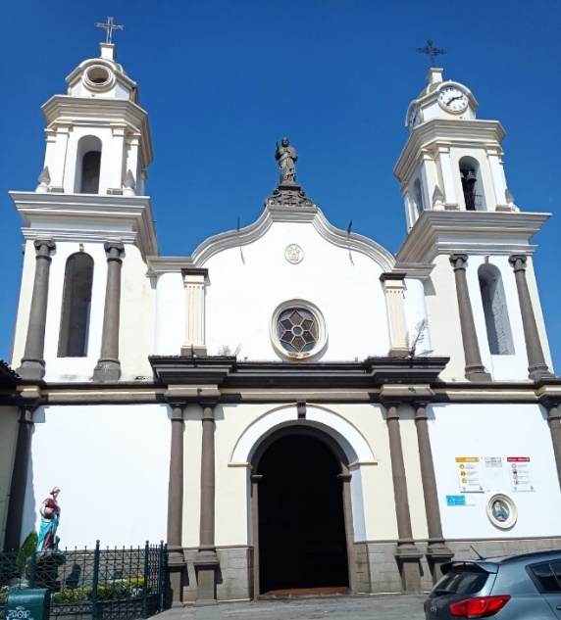
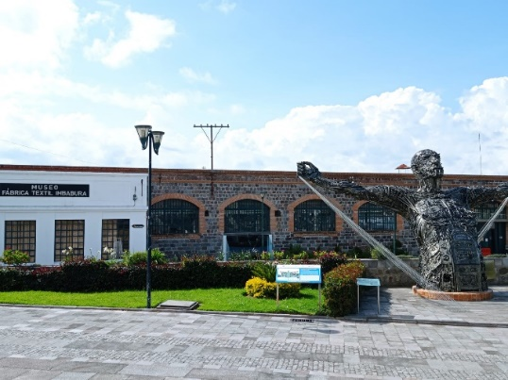
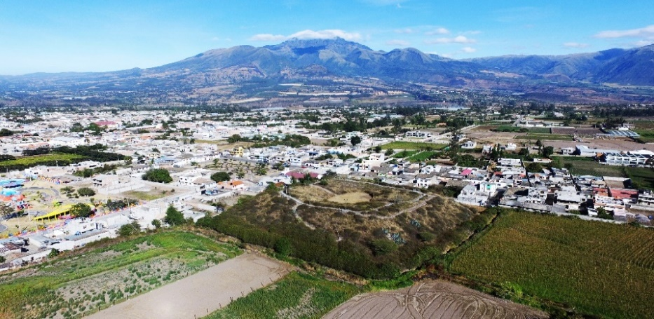
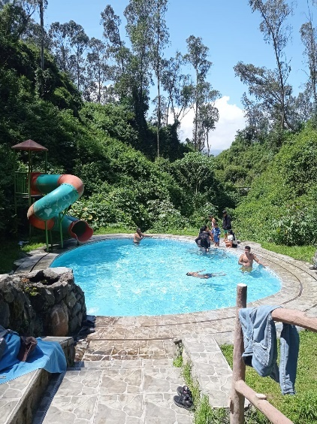
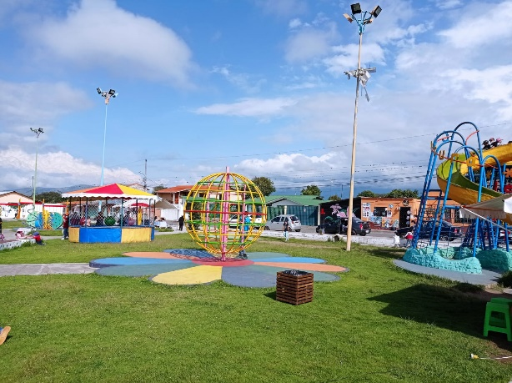
Atractivos turísticos

Slide 15
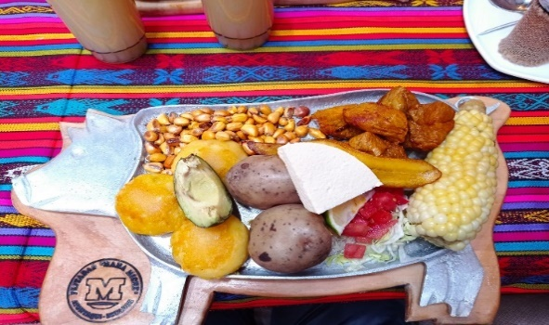
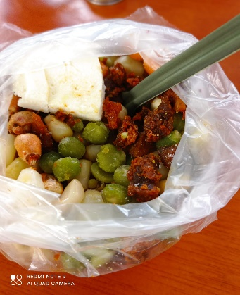
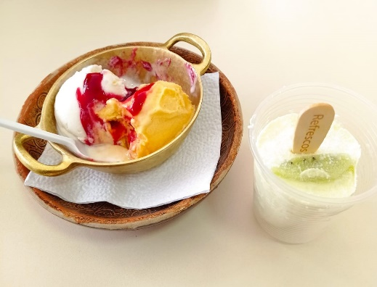
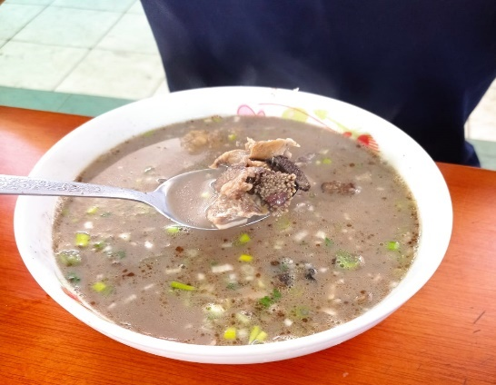
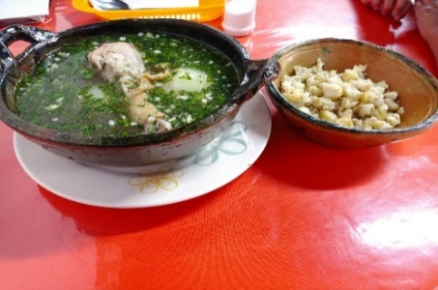
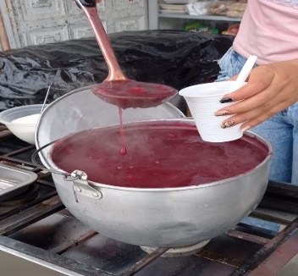
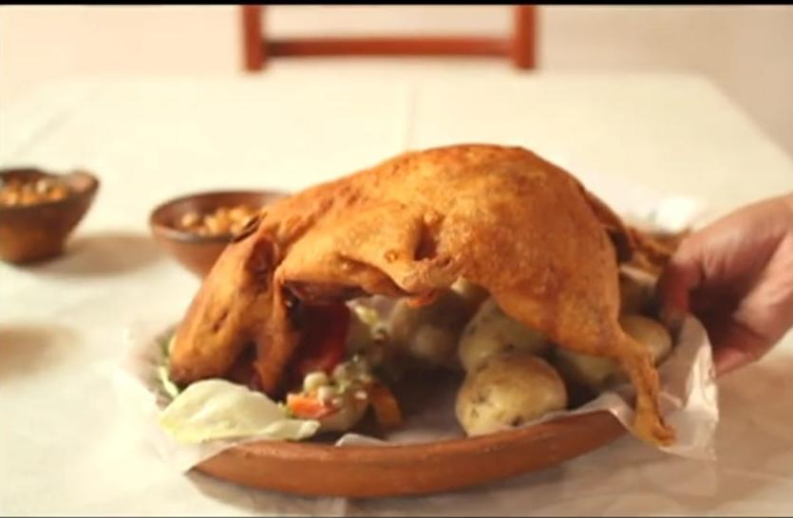
Inventario gastronómico
Parroquia | Sitios de expendio | Platos tradicionales
URBANAS
Atuntaqui | Fritadas “La sazón de Miche” Fritadas Amazonas Heladería el Pacífico Mercado de Atuntaqui | Fritadas Helados de crema Helados de paila Rosquetones Mote con chicharrón Caldo de 31 Hornado
Andrade Marín | Las delicias de mamita Celia | Caldo de gallina criolla Tortillas de papa con fritada Fritada Chuletas asadas en roca volcánica
RURALES
Chaltura | El Chozón La Hornilla Jatun Cuy Valle Hermoso Heladería de Chaltura | Cuy Frito Caldo de gallina criolla Helados artesanales de paila
Parroquia | Sitios de expendio | Platos tradicionales
Natabuela | La estancia natabuela La parrilla del Chef La casa de la abuela Cuyes el serranito | Cuy frito Fritada Champús Chicha de jora Colada morada
San Roque | Paradero restaurante el amigo | Cuy asado

Slide 16
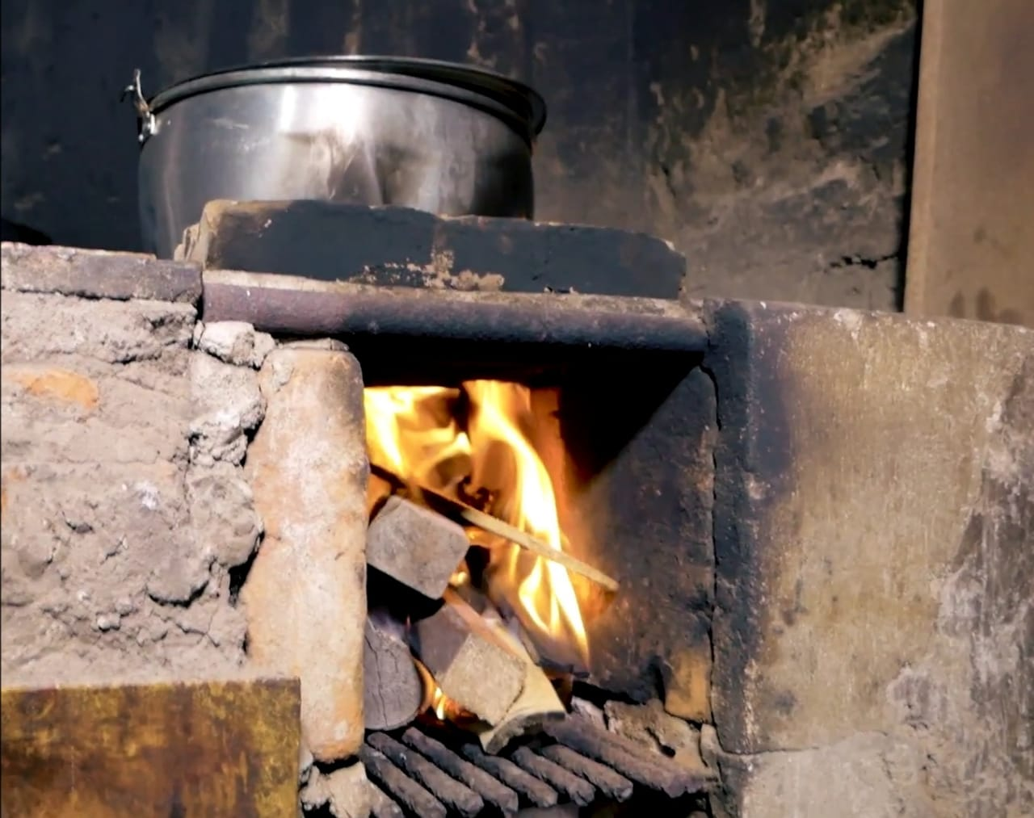
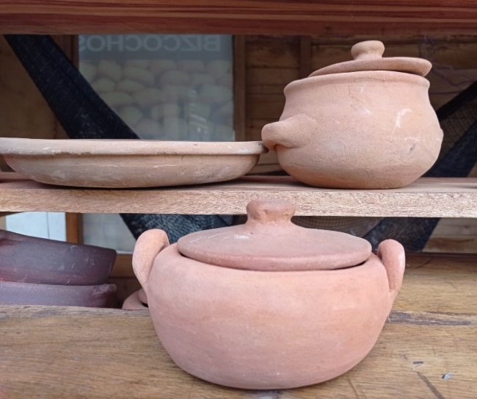
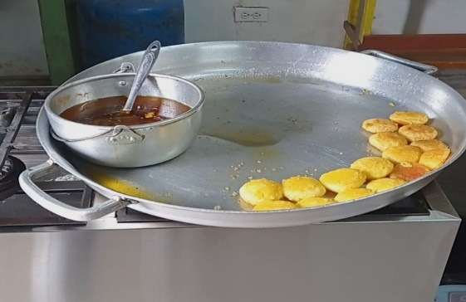
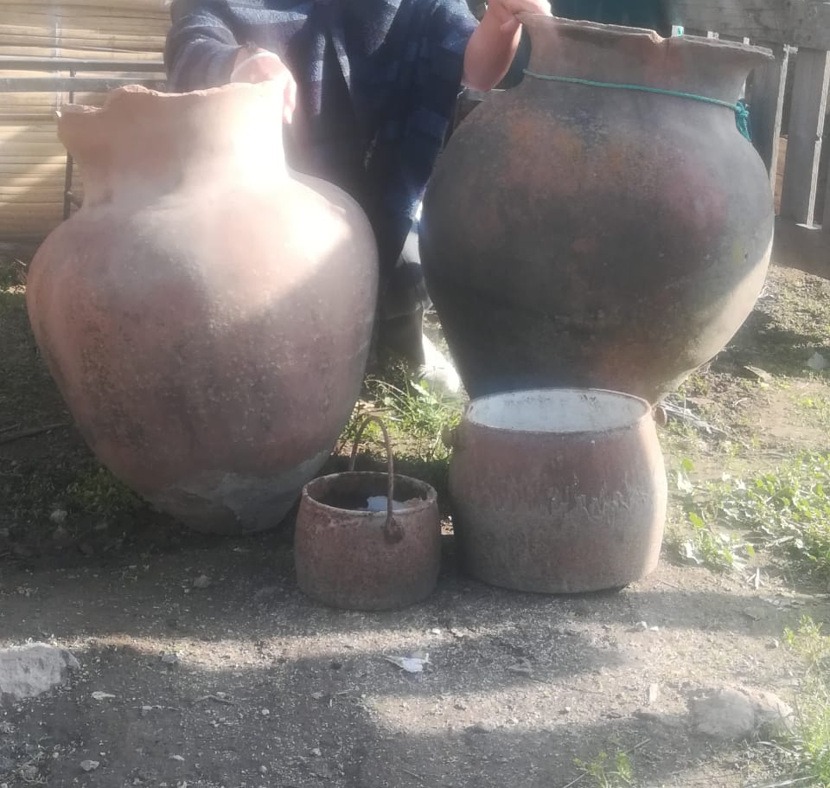
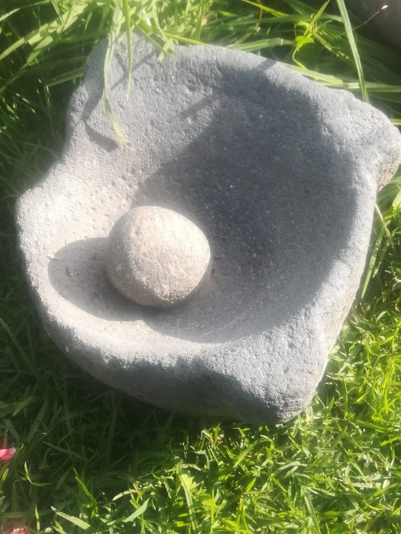
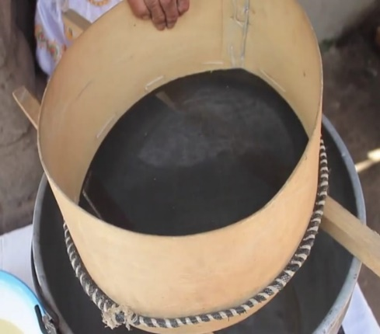
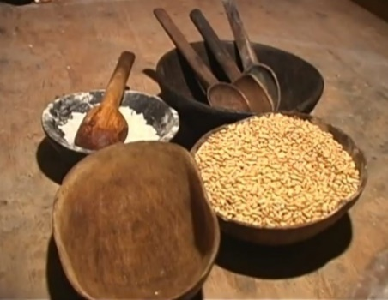
Utensilios tradicionales

Slide 17
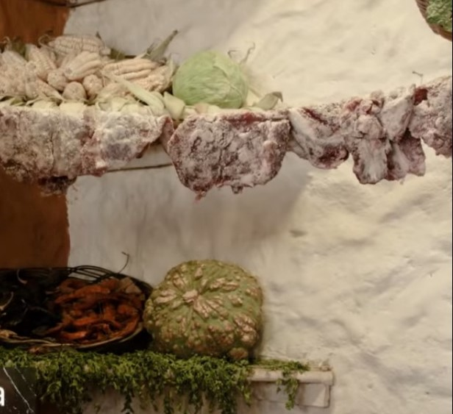
Métodos tradicionales
Secado al sol
Secado al sol
Cocción y secado al sol

Slide 18
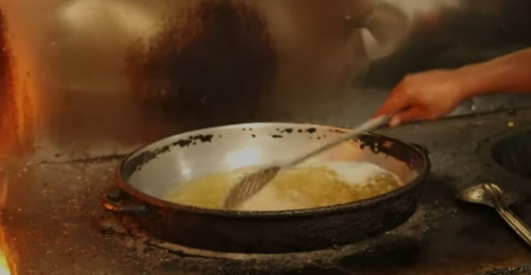
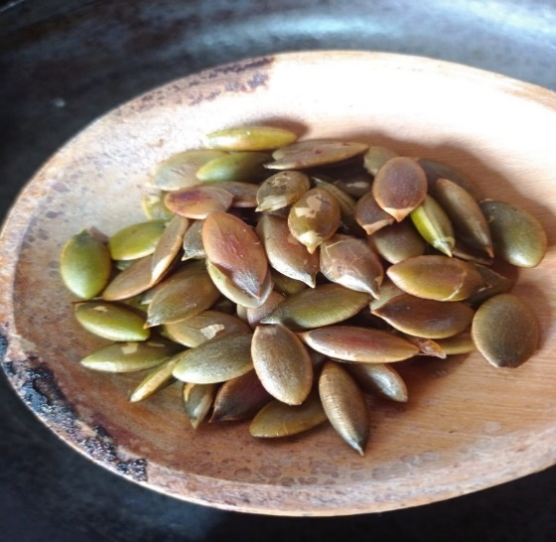
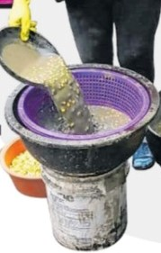
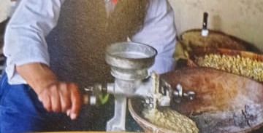
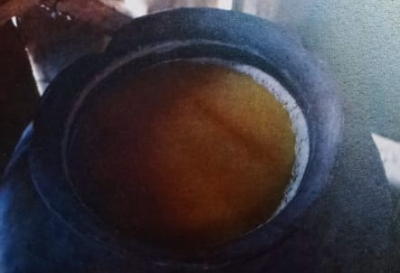
Técnicas tradicionales
Freír
Hervir
Horneado
Tostado
Fermentado
Molido

Slide 19
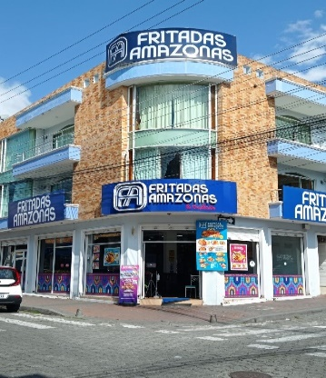
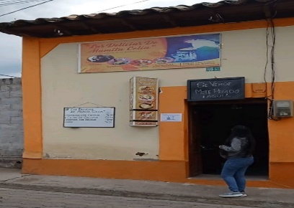
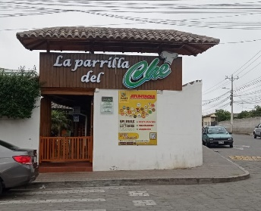
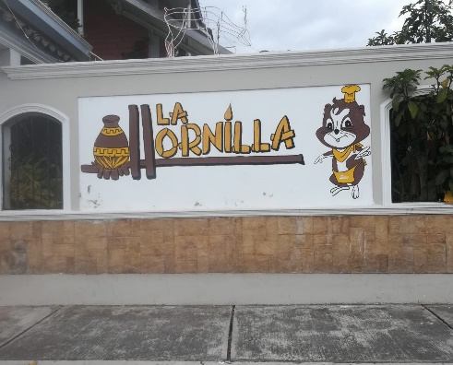
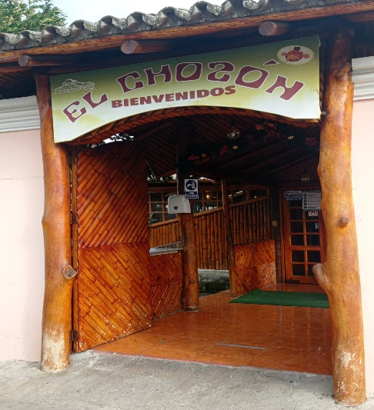
Sitios de restauración

Slide 20
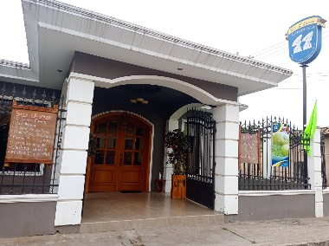
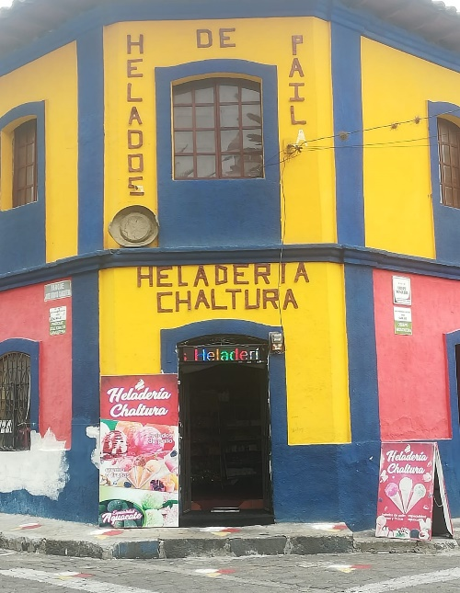
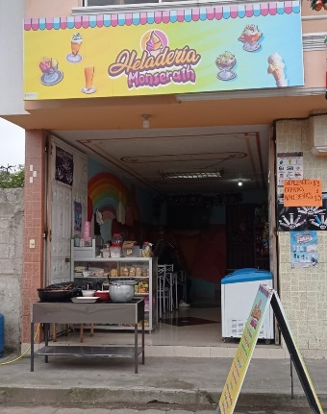
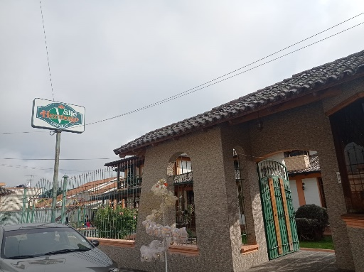
Sitios de restauración

Slide 21
Fichas de productos elaborados

Slide 24
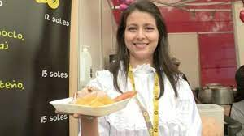
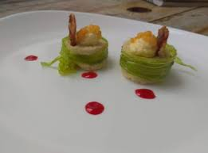
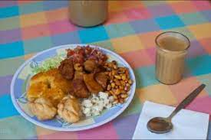
Capítulo IV: PROPUESTA
Rescatar, conservar, revalorizar y difusión de la gastronomía tradicional del cantón Antonio Ante

Slide 25
Estrategias de revalorización
Talleres en los centros educativos de educación primaria Y secundaria.
Temas
Introducción Historia de la gastronomía tradicional Métodos y técnicas culinarias Utensilios Tradicionales Costumbres tradicionales Manipulación y técnicas de higiene Elaboración de un plato tradicional
Horario
Lunes 10am-12pm
Objetivo
Estimular a los estudiantes el interés por la elaboración y conservación de la gastronomía tradicional del cantón Antonio Ante.

Slide 26
Talleres de técnicas de emplatado para emprendedores
Temas
Introducción (Que es la presentación de los platos) Reglas básicas de emplatado Técnicas de montaje Herramientas a utilizar para decorar un plato Emplatado de un plato
Horario
Sábados 10am-12pm
Objetivo
Enseñar a los participantes las formas, técnicas y herramientas de montaje de platos con el fin de que sirvan de ayuda al momento de emprender en la rama gastronómica.

Slide 27
Estrategias de conservación
Recetario gastronómico
Preservar y conservar las recetas gastronómicas de los diferentes platillos tradicionales del cantón Antonio Ante, con el fin de evitar que estas se pierdan con el paso del tiempo

Slide 28
Estrategias de promoción
Ruta Gastronómica
Objetivo de dar a conocer y conservar la gastronomía tradicional del cantón
Generar nuevas fuentes de empleo
Se propone realizar visitas a los principales sitios de expendio de comida tradicional del sector
Fomentar la actividad turística

Slide 29
Estrategias de difusión

Slide 30
Conclusiones
Es muy importante poner en valor la gastronomía tradicional de este cantón como un atractivo turístico debido al gran avance que ha tenido la actividad turística en el mundo.
Los restaurantes y sitios de expendio de comida en su mayoría aún conservan la forma tradicional de cocción de los alimentos
Las personas adultas y de la tercera edad valoran la riqueza que encierra su gastronomía, aún siguen manteniendo la forma tradicional de elaboración de los platos tradicionales, sus utensilios, métodos y técnicas de elaboración

Slide 31
Recomendaciones
La gastronomía tradicional debería un recurso al que se le debería dar mucha importancia para de esta manera impulsar la actividad turística en la zona
Se recomienda que los restaurantes sigan manteniendo la forma tradicional en la elaboración de los diferentes platillos, para mantener y conservar su sabor tradicional.
Es recomendable que el GAD municipal del cantón Antonio Ante tome en consideración la propuesta de poner en práctica la ruta gastronómica

